Slide 1
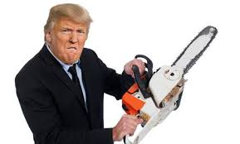
Bihevioralno-kognitivne intervencije za kontrolu ljutnje
Matija Kopajtić

Slide 2
Ljutnja
Ljutnja je normalna i zdrava ljudska emocija, problem se javlja kada je ona preintenzivna, učestala, predugo traje, destruktivna
Iritabilnost – implicira neopravdanu reakciju, osoba je drska i mrzovoljna kada ne bi trebala biti

Slide 3
Što nas ljuti (okidači)
Iritansi (bezgraničan broj)
Troškovi (financijski, vremenski, gubitak)
Kršenje pravila

Slide 4
Model razumijevanja ljutnje i iritabilnosti
Vjerovanja
O sebi i drugim ljudima
Ljutnji i njezinoj ekspresiji
Inhibicijama
Opravdani odgovor
okidač
Raspoloženje
Raspoloženje
Zdravlje
Cirkadijarni ritam
Vježba
Prehrana
Alkohol, kofein
Kvaliteta spavanja
Stres
Socijalni faktori
procjena
ljutnja
inhibicija
odgovor

Slide 5
Rješavanje problema
Utvrditi okidač ljutnje i iritiranosti
Vođenje dnevnika (popunjavanje poslije incidenta, stjecanje uvida)
Sastaviti listu okidača (ponekad zamjenjujemo sa procjenom) i pokušati ih ukloniti
Okidač (dan, datum, vrijeme)
Odgovor (reakcija)

Slide 6
Zašto se ljutim
Zbog procjene (a ne samog okidača)
Najučestalije pogreške:
Selektivna percepcija
Čitanje misli
Katastrofiziranje
Emocionalno zaključivanje
Pretjerana generalizacija

Slide 7
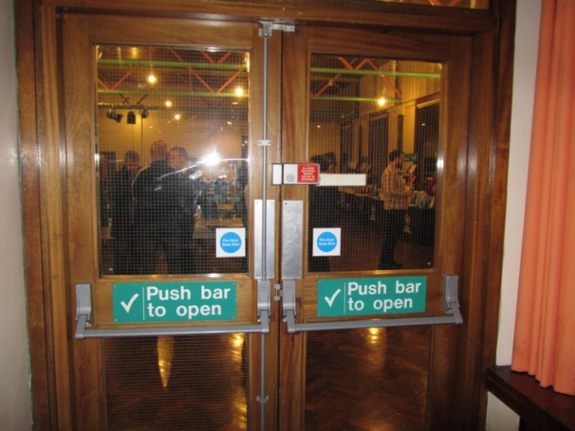
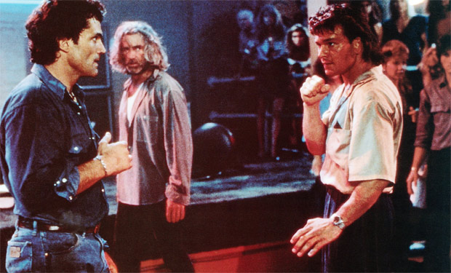
Okidač: Čovjek ulazi u kafić gdje Marko sjedi s prijateljima i ostavlja otvorena vrata (četvero prije njega su to već napravila)
Procjena: njih jednostavno nije briga za nikoga
Pogreška: čitanje misli, emocionalno zaključivanje, pretjerana generalizacija

Slide 8
Dnevnik
Okidač: (opišite kako bi kamera snimila događaj, ne uključiti misao ili reakciju)
Procjena: misli koje su vam prolazile
Ljutnja
Inhibicija
Odgovor: što bi kamera čula i vidjela
Bolja procjena: kako još možemo procijeniti situaciju, koje pogreške radimo
Tehnika sveznajućeg prijatelja
Ponovna procjena situacije (fokus na pozitivno)
Analiza prednosti i nedostataka

Slide 9
Trajne promjene
RCR tehnika (Review, Cement, Record)
Pregled događaja- prolaženje kroz 4 stupnja analize (pogreška, sveznajući prijatelj, ponovna procjena, prednosti/nedostaci), moguće u imaginaciji
Cementiranje– provesti u djelo onu opciju koja je odlučena u fazi pregleda, misli i ponašanje su ključna kombinacija KBT pristupa
Bilježenje– trud dolazi na naplatu, iznijeti kratki iskaz događaja, novu procjenu i reakciju, viđenje napretka

Slide 10
Zašto se ljutim - vjerovanja
Vjerovanja utječu na naše procjene te posljedično na naše ponašanje
O nama
Drugim ljudima
Životu
Ekspresiji ljutnje
Opravdanim odgovorima
Kako bi stvari trebale funkcionirati

Slide 11
Vjerovanja
Lista beskorisnih vjerovanja:
Stvari se trebaju odvijati točno kako ja želim, drugačije je grozno
Ljudi te ne primjećuju ako ne pokažeš da si ljut/iritiran, jedino tako možeš nešto dokazati
Drugi ljudi su bazično sebični, egocentrični, ako želiš da ti pomognu moraš ih natjerati
Ljudi su hostilni, uvijek moraš biti na oprezu
Ako netko pogriješi mora biti kažnjen

Slide 12
Primjer
Ivan se osjeća grozno jer je ošamario sina koji mu je lagao i nije napravio zadaću
Vjerovanja:
Ljudi te ne primjećuju ako nisi ljut/iritiran
Ako netko pogriješi mora biti kažnjen

Slide 13
Razvijanje novih/adaptivnijih vjerovanja
Razvijanje alternativa i njihovo provođenje
Stvari bi se trebale odvijati kako ja želim, grozno je ako nije tako
Primjer adaptivnijeg vjerovanja: Lijepo je ako se stvari odvijaju kako ja želim, ali nije kraj svijeta ako nije tako
Korištenje kartica
Staro/novo (adaptivnije vjerovanje)

Slide 14
Provođenje novog vjerovanja
Ponašanje mora pratiti vjerovanje
Kako to provesti?
Zamisliti kako bi se ponašala osoba sa novim/adaptivnijim vjerovanjem i imitirati
Pronalaženje uzora
Pregled i bilježenje
Korisno je pregledavati/uživati uspjeh u situaciji koju smo uspješno riješili bez ljutnje
Ako smo loše postupili, zamisliti kako smo to mogli bolje odigrati

Slide 15
Ljutnja-bitne karakteristike
Ljutnja može biti premještena (loš dan na poslu/iskališ se na ukućanima
Ljutnja se nakuplja – (kanta koja curi)
Rekreativna ljutnja – planiranje osvete
Oslobađanje ljutnje
Usmjeri se na nešto drugo (fizička aktivnost, čitanje, tv, razgovor s prijateljem, napuštanje situacije)
Daj si vremena- stvaranje emocionalne ravnoteže

Slide 16
Inhibicije
Ljutnja je emocija koju možemo (ne)prikazati drugima, i to zahvaljujući našim inhibicijama (moguće oštećenje zbog alkohola, bolesti, ozljede)
Internalne ili moralne inhibicije
Eksternalne ili praktične inhibicije

Slide 17
Inhibicije
Moralne inhibicije:
Krivo je ići uokolo i pljuskati ljude
Ne vrijedi biti učestalo ljut
Pogrešno je udarati ljude
mogu se utvrditi pitanjem”što da to svi rade”, nastaju pristajanjem na društvena pravila, modeliranjem
Praktične inhibicije: ograničuju naše ponašanje (praktične posljedice, izbjegavanje gubitaka)

Slide 18
Zašto smo iritirani?
Povratna veza- način na koji drugima dajemo do znanja šta se dešava, služi za socijalizaciju
Potpuno nepokazivanje ljutnje bilo bi zbunjujuće
Idealno– daje osjećaj drugima da prestanu s onim što rade, ako je pretjerano ljudi budu preplašeni (slično kao ljubomora)

Slide 19
Zaustavljanje ljutnje
Analogija sa semaforom
Potrebno je naučiti prepoznati crveno svijetlo, kada osjetimo navalu bijesa treba se potpuno zaustaviti, kada ljutnja prođe (zeleno svjetlo) odlučiti koja je najbolja opcija u datoj situaciji
Primjer: Dijete razbija vazu
Crveno svjetlo: majka raspoznaje navalu bijesa
Stop: sa nižom razinom ljutnje odlučuje o najboljem odgovoru
Zeleno svijetlo: budi dobar dečko, uzmi četku, pometi i baci u kantu

Slide 20

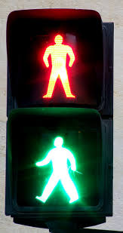
Tehnika semafora
Tehnika semafora je snažna, ali bitno je naglasiti, ponekad crveno ostaje kratko vrijeme, dok ponekad može potrajati satima, čak i danima
Nadalje, ne dobijemo uvijek ono što želimo
Kako tehniku usavršavamo, bolje se suočavamo s novim situacijama

Slide 21
Odgovor
Ako je naš krajnji odgovor prikladan, nije toliko bitno koja su naša uvjerenja, kakvo nam je raspoloženje, koji je bio okidač, koliko smo bili ljuti......
Drugi vide samo naš odgovor
Tri ključne točke:
Analogija sa semaforom (u ljutnji ne kažemo ili činimo ništa)

Slide 22
Odgovor
Modeliranje po primjeru – što bi on/ona napravio/la u ovoj situaciji, imamo predložak koji možemo oponašati (najbolje je naći nekoga istog spola, koji se teško naljuti, treba biti osoba koju voliš/diviš se, ne mora biti ideal)
Pregled /sagledavanje– ponovno proživljujemo, učvršćujemo naučeno, doživljavanje uspjeha (kognitivno uvježbavanje)

Slide 23
Raspoloženje
Ponekad se svi osjećamo iritabilno bez valjanog razloga
Na naše raspoloženje utječe:
Rutina (ne mora biti dosada)- jelo, spavanje
cirkadijarni ritam („Jet-leg”-umor, iritabilnost)
Vježbanje– dovoljna je šetnja
Prehrana– nedosljedne informacije o uravnoteženoj ishrani, uzimati dovoljno tekućine
Konzumiranje alkohola, kofeina (3 šalice dnevno antidepresivni učinak), psihoaktivnih supstanci
Bolest– depresija često povezana sa iritabilnošću
Stres– smanjiti, naučiti se nositi, iznaći drugo stajalište
Socijalni faktori

Slide 24
